Slide 1
Java GUI기반 슈팅게임
개인 프로젝트
2023. 1. 11(수)
김철희

Slide 2
목 차
1. 프로그램 제작 목적
2. 클래스 소개 및 설명(Class Diagram)
3. 프로그램 설명
4. 프로그램 결과, 실행
5. 계획서 변경 사항
6. 프로젝트 소감
7. 참고 자료

Slide 3
프로그램 제작 목적
본 프로젝트는 그동안 학습한 Java, Eclipse, MySQL 등을 활용하여 GUI 기반 게임 콘텐츠를 설계하고 구현함을 목적으로 한다.
프로젝트 완료 시 요망 수준
- 스레드(Thread)의 개념에 대해 이해하여야 한다.
- 스레드(Thread)의 활용능력이 향상되어야 한다.
- 코드 및 클래스는 결합도는 낮고 응집도는 높은 형태를 지향한다.
- 최초 계획했던 기능을 최소한의 형태로라도 구현한다.
- Project 파일은 GitHub repository로 관리한다.

Slide 4

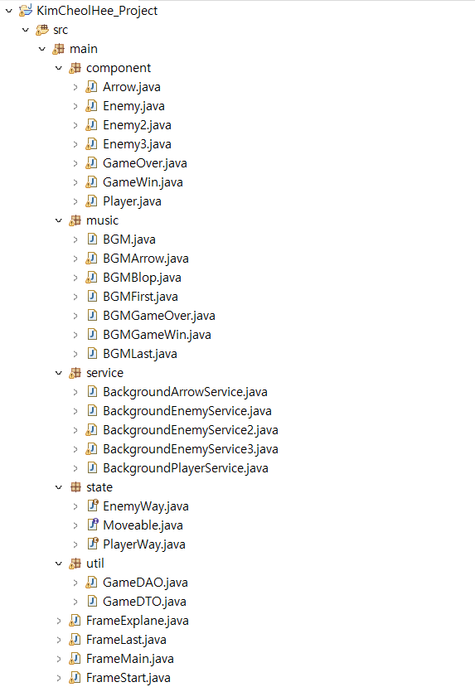
클래스 소개 및 설명(Class Diagram)

Slide 5
프로그램 설명(1. 게임 설명 및 로그인)

